Slide 1
Didaktičko-metodičke prilagodbe u radu s učenicima s teškoćama prof.dr.sc.Zrinjka Stančić, Edukacijsko-rehabilitacijski fakultet Sveučilišta u Zagrebu Klara Matejčić, mag.educ.rehabilitacije, OŠ braće Radić Botinec, Zagreb
Zagreb, 29.08.2017.

Slide 2
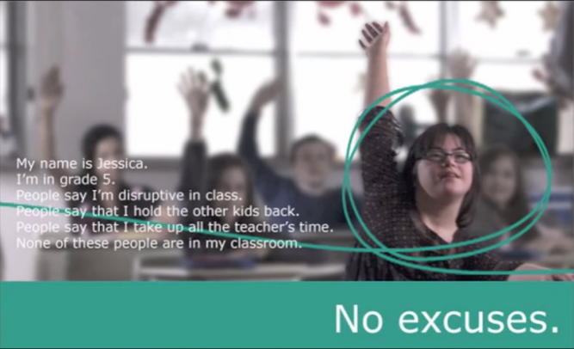
Inkluzija je...(Lipsk i Gartner, 1996)
”pružanje usluga učenicima s teškoćama, uključujući i one s većim teškoćama, u školi, u susjedstvu, i to u redovitom razredu, s učenicima iste dobi,
sa svim potrebnim uslugama podrške i pomoćnim sredstvima.
To osigurava djetetov uspjeh-akademski, ponašajni i socijalni te priprema dijete za punopravno sudjelovanje u društvu”
2

Slide 3
Inkluzija se povezuje s promjenama u obrazovanju (Skjorten, 2001)
Primjena
inkluzije
1.Politika i međusektorska suradnja
2. Stavovi, iskustvo, znanje
3. Nacionalni kurikul
4. Edukacije usmjerene kompetencijama
5. Prilagodba okoline

Slide 4
Knjižničari u inkluzivnoj školi
knjižničari – stručnjaci medija
„Nije dovoljno biti tolerantan, važnije je proaktivno djelovati” (Hough Wojahn, 2006.)
Od kuda započeti?
procijeniti osobne stavove i očekivanja
cjeloživotno se usavršavati
timski pristupati
razmijeniti znanja u školi, izvan škole

Slide 5
Učenici s teškoćama u inkluzivnoj školi Zakon o odgoju i obrazovanju u osnovnoj i srednjoj školi iz 2008.,članak 65:
učenici s teškoćama u razvoju
učenici s teškoćama u učenju, učenici s problemima u ponašanju i emocionalnim problemima
učenici s teškoćama uvjetovanim odgojnim, socijalnim, ekonomskim, kulturalnim i jezičnim čimbenicima
Upoznati potrebe učenika
Univerzalni dizajn –
male promjene prikladne za sve učenike razreda

Slide 6
Kako uče, i kako se ponašaju učenici s teškoćama?
oštećenja vida
oštećenja sluha
poremećaji glasovno-jezično-govorne komunikacije
motorički poremećaji i kronične bolesti
intelektualne teškoće
poremećaj pažnje/hiperaktivnost
specifične teškoće učenja
poremećaji u ponašanju i emocionalni poremećaji
poremećaji iz spektra autizma (Igrić, 2015.)
Opće upute i kratak opis da bi bolje razumjeli prilagodbe!

Slide 7
Učenici s oštećenjem vida
učenici oštećena vida su slijepi i slabovidni,
oštećenja vida mogu se pojaviti u bilo kojoj životnoj dobi kao rezultat zdravstvenih teškoća,
definirana su prisutnim očnim dijagnozama te
mogu se iskazati ostatkom vida u postocima (Fajdetić, 2012),
učenik koji ne može čitati slova ili znakove u veličini Jaeger 8 na blizinu (font Times New Roman 22), koristit će Brailleovo pismo.

Slide 8
Učenici s oštećenjima sluha
oštećenje sluha ubraja se u jedno od najčešćih prirođenih oštećenja,
da bi se razumjele potrebe učenika s oštećenjem sluha potrebno je poznavati nekoliko bitnih činjenica: stupanj oštećenja, vrijeme nastanka oštećenja i dr.
razlikujemo dvije osnovne skupine: gluhe i nagluhe učenike,
gluhi učenici vrlo su osjetljivi na vibracije (lupa vrata ili prozora i dr). Slušni aparat pomaže im u orijentaciji u prostoru i percepciji zvukova

Slide 9
Učenici s poremećajima glasovno-jezično-govorne komunikacije
učenike s poremećajem glasa (neprimjerena visina ili kvaliteta glasa, ili neprimjerena glasnoća, rezonancija ili trajanje),
učenike s poremećajima govora (artikulacijski poremećaji, poremećaji fluentnosti (mucanje, brzopletost) i jezični poremećaji,
učenike s jezičnim i komunikacijskim teškoćama (receptivne jezične teškoće, ekspresivne teškoće, komunikacijsko-pragmatičke teškoće).

Slide 10
Učenici s intelektualnim teškoćama
razvojne osobitosti učenika (granične sposobnosti, mentalna retardacija) odražavaju se kao ograničenja u intelektualnom funkcioniranju i adaptivnom ponašanju (briga o sebi, komunikacija, socijalne vještine, samousmjeravanje, život u kući, korištenje šire socijalne zajednice, zdravlje, sigurnost, funkcionalna akademska znanja, slobodno vrijeme I rad)
Odstupanja u intelektualnom funkcioniranju: teškoće u izvođenju različitih misaonih operacija (naročito generaliziranja i apstrahiranja, analiziranja, povezivanja i zaključivanja, rješavanja problema, razumijevanje kompleksnih ideja, brzo učenje)
često su prisutne i teškoće na području percepcije, zapamćivanja i pamćenja, pozornosti, govorne recepcije i ekspresije, koje također utječu na procese učenja

Slide 11
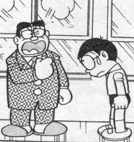
Učenici s deficitom pažnje/hiperaktivnim poremećajem
razvojni poremećaj s izraženim simptomima nepažnje i/ili hiperaktivnosti-impulzivnosti koji su maladaptivni (klinički značajno oštećenje socijalnog, akademskog ili radnog funkcioniranja -DSM V), i ne odgovaraju razvojnom stupnju.
javlja se kod 5-7 % školske djece i to četiri do pet puta češće kod dječaka (Sekušak-Galešev, 2012),
tri tipa poremećaja:
Deficit pažnje/Hiperaktivni poremećaj, kombinirani tip
Deficit pažnje/Hiperaktivni poremećaj, predominantno nepažljivi tip
Deficit pažnje/Hiperaktivni poremećaj, predominantno hiperaktivno-impulzivni tip

Slide 12
Učenici sa specifičnim teškoćama učenja
specifične teškoće učenja bilježe najveći porast učestalosti u pojavnosti razvojnih teškoća,
specifičnim teškoćama učenja u užemu smislu pripadaju teškoće čitanja, pisanja i računanja (disleksija, disgrafija i diskalkulija) i procjenjuje se da se prevalencija specifičnih teškoća učenja u školskoj populaciji kreće u rasponu od 8% do 15% (Brozović, 2014),
za razliku od općih teškoća učenja kada je djetetov razvoj globalno narušen, specifične teškoće učenja su one teškoće kod kojih je proces usvajanja znanja „narušen“ zbog nekih selektivnih teškoća.

Slide 13
Učenici s poremećajima u ponašanju i emocionalnim poremećajima
naziv za sve pojave biološke, psihološke i socijalne etiologije koje manje ili više pogađaju pojedinca i nepovoljno djeluju na njegovu aktivnost te neugodno, štetno i opasno utječu na druge pojedince i društvene organizacije (obitelj, dječje ustanove, školu, zajednicu),
odstupanje od uobičajenog i društveno prihvaćenog ponašanja određene sredine za specifičnu dob djeteta te situaciju, neposredno su ili posredno ugrožavajući, štetni i opasni za samo dijete (negativne posljedice na obrazovno, socijalno, emocionalno i ukupno funkcioniranje djeteta u svakodnevnom životu) ili za njegovu okolinu,

Slide 14
Učenici s poremećajima iz spektra autizma
razvojni poremećaji čine tzv. spektar definiran dijagnostičkim kriterijima koji predstavljaju zajednička obilježja, a to su:
kvalitativno oštećenje socijalnih interakcija,
kvalitativno oštećenje komunikacije i
ograničen, ponavljajući stereotipni obrasci ponašanja, interesa i aktivnosti
disharmoničnost razvoja (socijalnog, kognitivnog, emocionalnog), teškoće u razumijevanju verbalne i neverbalne komunikacije, rigidnost i manjkavost u socijalnoj interakciji, ograničeno polje interesa, nefleksibilni obrasci ponašanja.

Slide 15
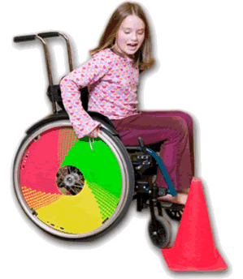
Učenici s motoričkim poremećajima i kroničnim bolestima
II Kronične bolesti
postojanje bolesti koja je trajnijeg karaktera, promjenjive težine (razdoblja poboljšanja i pogoršanja zdravstvenog stanja) koja može uzrokovati potrebu posebnih uvjeta, metoda i sredstava rada, a ponekad i promjenu, odnosno uvođenje specifičnih metodičkih sadržaja (dijabetes, astma, onkološke bolesti, AIDS...)
I Motorički poremećaji
različiti oblici i težina poremećaja pokreta i položaja tijela,
smanjena/onemogućena funkcija pojedinih dijelova tijela (najčešće ruku, nogu i kralježnice),
nepostojanje dijelova tijela
učenici s oštećenjem središnjeg živčanog sustava (CP)
Dodatne utjecajne teškoće: vid, sluh, epy, govorne smetnje, teškoće učenja

Slide 16
INDIVIDUALIZIRANI ODGOJNO-OBRAZOVNI PROGRAM
PROCJENA
DIDAKTIČKO-METODIČKA PODRŠKA
INDIVIDUALIZACIJA POSTUPAKA
PRILAGODBA SADRŽAJ A
NASTAVNI sadržaji STRATEGIJE I AKTIVNOSTI VREDNOVANJE I OCJENJIVANJE
CILJEVI/POSTIGNUĆA METODE, ZAHTJEVI, NAČINI, VRSTE, OBLICI
OPSEG I DUBINA SREDSTVA RADA OCJENJIVAČKE
SADRŽAJ AKTIVNOSTI
16
Ivančić, 2010.

Slide 17
Vrste programa i potpora knjižničara
2. PLAN PRILAGODBI
Individualizirati kurikul i postupke podrške:
Što želimo da učenik nauči?
Kojim ćemo aktivnostima u školskoj knjižnici ostvariti postavljene ciljeve?
Koje metode, sredstva, oblike rada i postupke ćemo koristiti?
Tko mi može pružiti savjet i potporu
redoviti program uz individualizirane postupke
redoviti program uz prilagodbu sadržaja i individualizirane postupke
posebni program uz individualizirane postupke
posebni programi za stjecanje kompetencija u aktivnostima svakodnevnog života i rada uz individualizirane postupke
strategije

Slide 18
Strategije podrške u razlikovnom poučavanju (Ivančić, Stančić, 2015)
Učeniku dati priliku da uči na način koji najviše korespondira s razvojnim potrebama:
može razumijeti sadržaj,
zapamtiti,
primijeniti, iskazati svoje znanje,
izgraditi pozitivnu sliku o sebi
18

Slide 19
Strategije podrške u razlikovnom poučavanju (Ivančić, Stančić, 2015)
Potpora u primjeni metoda, sredstava i oblika rada
Potpora u postavljanju zahtjeva
Potpora posredovanjem u nastavnom procesu
19

Slide 20
Strategije podrške u razlikovnom poučavanju (Ivančić, Stančić, 2015)
Potpora u primjeni metoda, sredstava i oblika rada: primjereni kanal prijema, prilagođavanje govornog izraza, odmjeravanje kognitivne razine pitanja, omogućavanje uspješnog čitanja, olakšvanje pisanog izražavanja, postupci potpore u prezentaciji sadržaja učenja, korištenju učeniku primjerenim demonstracijama, uključivanje u praktične oblike rada, uporaba prilagođenih sredstava i opreme, primjena učinkovitih oblika rada
20

Slide 21
1. Pod kojom oznakom u knjižnici tražite lektiru za svoj uzrast (zaokruži odgovor):
a. M = književnost za najmlađe
b. D = dječja književnost
c. O = omladinska književnost
2. Kako jednim imenom zovemo izdanja koje izlaze dnevno – svaki dan
(Večernji list, Jutarnji list, 24 sata…)?
a) dnevne pjesme
b) dnevne priče
c) dnevne novine
3. Zaokruži one časopise koji su poučnog sadržaja (iz kojih učimo):
PRVI IZBOR DRVO ZNANJA RADOST
JUTARNJI LIST SMIB 24 SATA MOJ PLANET
4. Uzmite časopis SMIB. Da bi saznali što se nalazi na kojoj stranici u časopisu, pogledat ćemo u
________________________. Upišite točan odgovor.
5. Pronađi na kojoj stranici u SMIBU se nalazi slikopriča te tko je pisac.
Str.______________
Pisac: __________________________
Izvor: Ružica Rebrović Habek, prof

Slide 22
Izvor: Ružica Rebrović Habek, prof

Slide 23
Strategije podrške u razlikovnom poučavanju (Ivančić, Stančić, 2015)
Potpora u postavljanju zahtjeva:
odabir zadataka primjerenih učeniku, provođenje višekratnog vježbanja i ponavljanja sadržaja, primjeravanje vremena rada, dozirano poticanje samostalnosti učenika, poticanje aktivnosti učenika, briga o prilagodbama u prostoru kretanja, pisanja...
Edukacijsko-rehabilitacijski fakultet Sveučilišta u Zagrebu | www.erf.unizg.hr
23

Slide 24
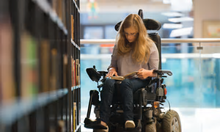

Slide 25
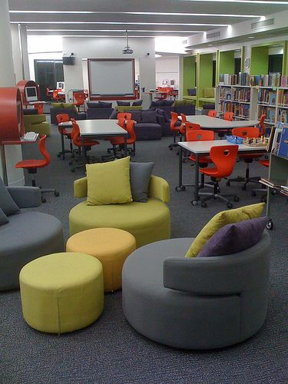
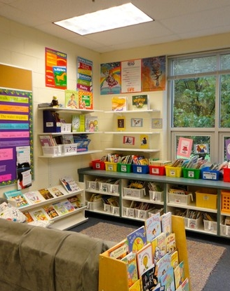

Slide 26
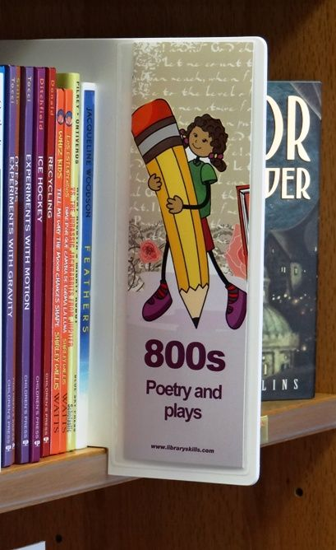

Slide 27
Strategije podrške u razlikovnom poučavanju (Ivančić, Stančić, 2015)
Potpora posredovanjem u nastavnom procesu: istaknuti očekivanja u stjecanju znanja, sposobnosti i umijeća za određenu situaciju učenja, objasniti zašto će se nešto učiti, povezati dječja iskustva
Edukacijsko-rehabilitacijski fakultet Sveučilišta u Zagrebu | www.erf.unizg.hr
27
Postupci potpore ne promatraju i ne primjenjuju se izolirano
već se prožimaju!

Slide 28
Što je Bookshare-čitanje bez granica
Najveća svjetska knjižnica namijenjena osobama s teškoćama:
osobama oštećena vida, osobama s disleksijom

Slide 29
Dodatne usluge i Specijalizirane knjižnice
Građa lagana za čitanje
ICT
Tiflološki muzej grada Zagreba

Slide 30
Korisni naslovi
Građa lagana za čitanje (bajke, basne, pripovjetke)
Zvučne lektire, e-lektire (CarNet)
Stručna i znanstvena literatura za učitelje:

Slide 31
Literatura
Cindrić, M., Miljković, D., Strugar, V. (2010). Didaktika i kurikulum, Zagreb, IEP-D2 (str.59-68.
Ivančić, Đ. (2010). Diferencirana nastava u inkluzinoj školi. Procjena, poučavanje i rednovanje uspješnosti učenika s teškoćama. Zagreb, AlkaScript.
Ivančić, Đ., Stančić, Z. (2015). Razlikovni pristupi u inkluzivnoj školi. U: Osnove edukacijskog uključivanja. Škola po mjeri svakog djeteta je moguća (ur.Krznarić Vohalski), Zagreb: Edukacijsko-rehabilitacijski fakultet Sveučilišta u Zagrebu, Školska knjiga, d.d.
Kyriacou, Ch. (1995). Zagreb, Educa
Mattes, W (2007). Nastavne metode. 75 kompaktnih pregleda za nastavnike i učenike, Zagreb, Ljevak
Meyer, H.(2005). Što je dobra nastava?, Zagreb, Erudita.
Vizek-Vidović, V., Vlahović-Štetić, V. (2005): Aktivno učenje i kritičko mišljenje u isokoškolskoj nastavi. Priručnik za nastavnike,4.dio: Planiranje, praćenje, ocjenjivanje, Zagreb, Forum ta slobodu odgoja.

